Slide 1
本课件以数据预处理章节为案例，展示
如何组织知识点以及习题和DEMO。其中
DEMO是以截屏的方式展示，习题是添加后
视频最后；章节的最后部分是贯穿整个知识点
的综合性的案例（需要有趣，可以适当包含
延展性的内容）。每个体系需要一个难度系数，
1-5分

Slide 2
视频1 -数据预处理的重要性

Slide 3

数据预处理

Slide 4
数据预处理的重要性
数据搜集
特征工程
建模
开发/部署
数据预处理

Slide 5
数据预处理的重要性
数据搜集
特征工程
建模
开发/部署
数据预处理
大部分时间花费在这里

Slide 6
视频1 - 习题
特征工程在一般的机器学习项目流程中花费时间的比例大概是：
15% 一下
15%-30%
30-50%
50%以上
难度系数： 2
解释：在一般的机器学习项目中，在特征工程上花费的时间基本上占一半以上，这里包括
数据的预处理、加工、清洗、特征的提取、筛选等工作。 由于各种开源工具的普及，模型上
的壁垒也会变得越来越小，但特征工程本身是一门艺术，系统性能的差异性很多时候体现在
这部分工作的质量上。但在个别应用上例外，比如用深度学习做图像识别（参考【】）

Slide 7
视频2 - 对数据的理解

Slide 8
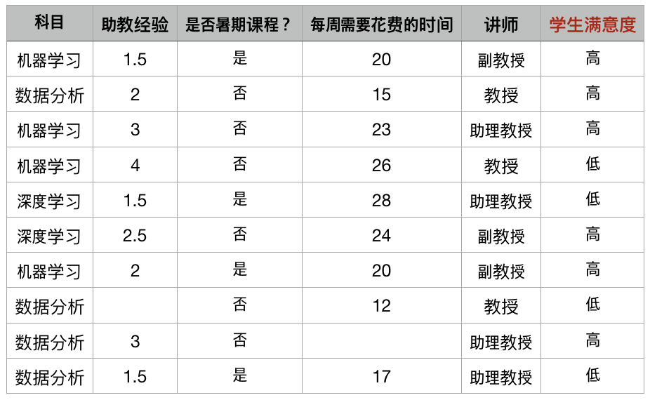
数据描述
科目：课程名称
助教经验：负责本课程的助教的经验长短（年）
是否暑期课程：本课程的授课时间是否在暑假
每周需要花费的时间： 每个学生平均每周需要 在本课程上花费的时间
讲师： 讲师职称
学生满意度：数据集的标签（label), 用于预测
label

Slide 9
Demo: 从哪里获取数据

Slide 10
视频2 - 习题
本数据中总共有多少个特征？
其中有几个是分类型特征（Categorical）？
总共有多少个样本？学生满意度为
“低”的样本占百分之多少？
5， 3
5， 4
6， 4
6， 5
8，50%
9， 50%
10， 40%
11， 40%
难度系数：1
难度系数：1
解释：特征里不包含样本的标识（label）。
分类型特征通常指没有数值上的先后顺序的
变量，比如男、女；
解释： 样本的个数等同于在数据表里有多少行

Slide 11
视频3 - 数据预处理

Slide 12
数据预处理

Slide 13
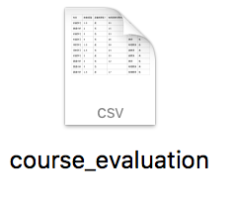
数据预处理
数据读取

Slide 14
数据预处理
数据读取
缺失值处理
?
?

Slide 15
数据预处理
数据读取
缺失值处理
特征编码
标签编码（Label Encoding）
独热编码（One-hot Encoding）

Slide 16
数据预处理
数据读取
缺失值处理
特征编码
标签编码（Label Encoding）
独热编码（One-hot Encoding）
特征转换
特征缩放
线性归一化（Min-max Normalization）
标准差标准化（Z-score Standarization）
数值范围明显不同

Slide 17
数据预处理
数据读取
缺失值处理
特征编码
标签编码（Label Encoding）
独热编码（One-hot Encoding）
特征转换
特征缩放
线性归一化（Min-max Normalization）
标准差标准化（Z-score Standarization）
特征降维
主成分分析（Principal Component Analyst）
假如特征维度非常高

Slide 18
视频3 - 习题
特征缩放和特征降维的比较（多选题）：
两者都是对特征做变换
前者主要对每个单个特征做变换，后者对整体做变换
当数据的维度高的时候，可以采用特征降维
特征缩放对任何模型的准确率都会有较大的影响
难度系数：3
解释：特征缩放是针对单个变量的转换。相反，特征降维是对整个数据的变换，
常见的方法有主成分分析（PCA)； 特征缩放对个别模型有这较大的影响，
这类的模型很大程度上依赖于距离的计算比如KNN，但对于线性模型如线性回归，
特征缩放并不会带来准确率上的太大差异，主要影响模型的收敛速度。

Slide 19
视频4 - 数据的读取

Slide 20
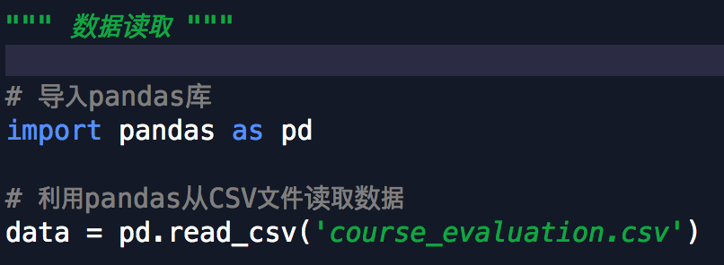
数据读取

Slide 21
Demo: 用pandas读取CSV数据

Slide 22
视频4 - 习题
假如，我们需要处理一个很大的文件，这个时候可以这么做（多选题）：
增加机器的内存
更换更高速的处理器
逐行读进内存同时做一些处理
利用分布式平台，比如Spark
随机采样，先用少部分数据验证
丢弃部分数据，让文件变小
难度系数：4
解释：增加内存是最直接的方式，但不是能从根本上解决问题的方法。CPU对运算
速度有影响，但不会解决大文件的问题。假设文件很大，不能一下在读入到内存，
这时候可以采用逐行读取的方式，并同时做处理，会减轻内存的消耗；如果是面对
很庞大的数据，这时候就要考虑分布式处理平台；建模初期，可以采用一部分数据
来做验证，先把流程跑通，等到验证完可行性，再通过比如分布式平台来处理更大
的数据； 数据总是或多或少有价值的，直接废弃不是一个好的选择；

Slide 23
视频5 - 缺失值的处理

Slide 24
缺失值处理 -
删除包含nan的列（columns）
?
?
?

Slide 25
缺失值处理 -
删除包含nan的记录（rows）
?
?

Slide 26
缺失值处理 -
缺失值填补（平均值等）
?
?
2.3
(1.5+2+3+4+1.5+2.5+2+3+1.5)/9=2.3
20.5

Slide 27
Demo: 缺失值填补

Slide 28
视频5 - 习题
对于缺失值处理的描述，哪一项是正确的（多选）？
平均值填补的方法要好于去掉包含nan的列（特征）
用平均值来填补缺失值要好于用中值来填补缺失值
删除一个包含nan记录的样本要好于用平均值来填补缺失值
利用平均值来填补缺失值是一种常用的缺失值处理方法
难度系数：4
解释：对于某些数据，针对于一个特征(列）会有大量的缺失值比如50%以上，这时候缺失值的
填补反而可能不利于模型的准确率；对于有很多异常值的特征来说，中值是一种更为有效的估计；
这也需要看具体数据，对于一个缺失值很多的记录来说，删除一列当然是比较安全的方法；

Slide 29
视频6 - 标签编码

Slide 30
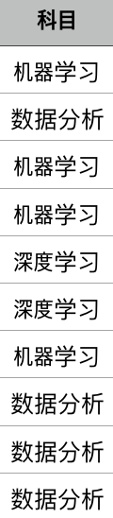
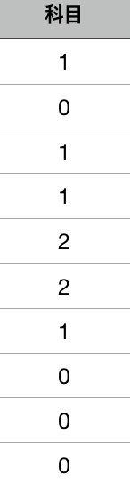
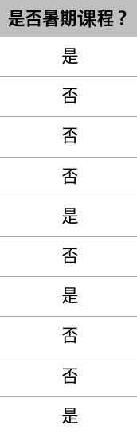
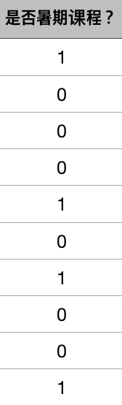
特征编码 -
标签编码（Label Encoding）
数据分析 — 0
机器学习 — 1
深度学习 — 2
否 — 0
是 — 1

Slide 31
Demo: 标签编码

Slide 32
视频6 - 习题
对于特征-“科目”和标识-“学生满意度”，是否只需要用标签编码就足够？
是，是
是，否
否，是
否，否
难度系数：2
对于科目特征，经过标签编码的转换，每个科目对应到了0，1，2.. 这些数值上。但这种表示
方式是存在问题的，比如各个科目之间并不存在先后关系和大小关系； 对于学生满意度这个
标识，只有两种可能性0和1，所以对这个标识来说这种转换就已足够。

Slide 33
视频7 - 独热编码

Slide 34
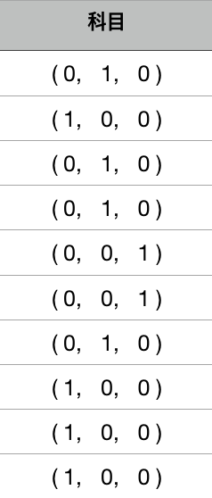
特征编码 -
独热编码（One-hot Encoding）
数据分析
（1，0，0）
（0，1，0）
（0，0，1）
数据分析 — 0
机器学习 — 1
深度学习 — 2
0 - （1，0，0）
1 - （0，1，0）
2 - （0，0，1）
机器学习
标签编码
（Label Encoding）
独热编码
（One-hot Encoding）
深度学习

Slide 35
Demo: 独热编码

Slide 36
视频7 - 问题
把分类型变量转换成独热编码的主要原因有哪些（多选）？
为了更快速的训练模型
相当于标准化的过程，所有的特征都变成0或者1
分类型变量本身没有顺序，不存在大小的关系
通常情况下会提升模型的效果
难度系数：3
分类型变量不存在任何顺序关系，比如“男=1”，“女=0”，并不存在“男” > “女”这种
逻辑关系。独热编码之后维度会增加，这也会让模型的效果会有所提升；

Slide 37
视频7 - 问题
一个特征包含四种不同的取值-“满意”，“部分满意”，“部分不满意”，“不满意”，
正确的编码方式有：
满意-4， 部分满意-3， 部分不满意-2， 不满意-1
满意-（0,0,0,1），部分满意-（0,0,1,0）,部分不满意-(0,1,0,0), 不满意-(1,0,0,0)
满意- (0,1,0,0), 部分满意-(1,0,0,0), 部分不满意-(0,0,0,1), 不满意-(0,0,1,0)
难度系数：4
在这里，需要注意的是，这些取值之间其实有大小关系的，比如“满意”的程度会比“部分
满意”要高等等，所以直接可以用数值来替代它们。及时这些变量的值具有顺序，独热编码
也常常用来表示这些值； 第三个选项也是正确的，在独热编码的框架里改变顺序并不受任何影响；

Slide 38
视频8 - 特征缩放

Slide 39
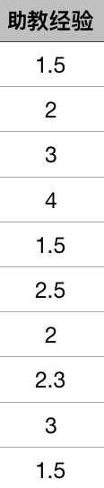
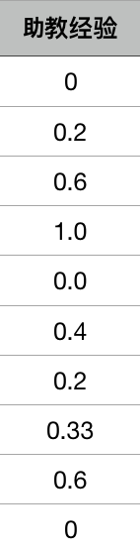
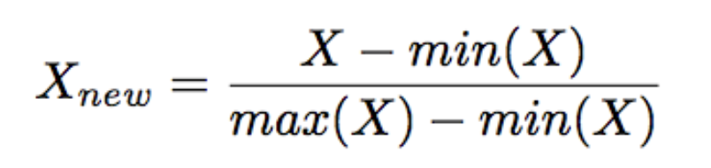
特征缩放 -
线性归一化（Min-max Normalization）
X的最小值
X的最大值
数值范围 = [1.5，4]
数值范围 = [0，1]

Slide 40
特征缩放 -
线性归一化（Min-max Normalization）

Slide 41
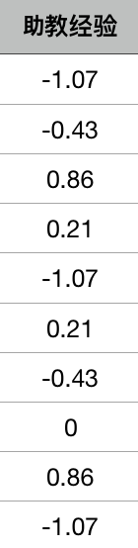
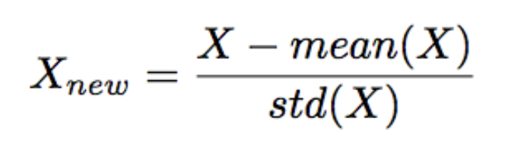
特征缩放 -
标准差标准化（Z-score Standarization）
X的平均值
X的标准差

Slide 42
Demo: 特征缩放

Slide 43
视频8 - 问题
对于以下几个特征值，进行线性归一化到（1，3）的区间，得出来的结果是？
输入：（1，2，3，4，5）
（1，1.25，1.75，2.5，3）
（1，1.5，2，2.5，3）
（1，1.25，1.75，2.5，3）
（1，1.5，1.75，2.75，3）
难度系数：3
X_new = 1 + (x_current -1)*2/(5-1)

Slide 44
视频8 - 问题
对于以下几个特征值，进行标准差标准化，得出来的结果是？
输入：（1，2，3，4，5）
(-2, -1, 0, 1, 2)
(-1.53, -0.50, 0, 0.50, 1.53)
(-1.26, -0.63, 0, 0.63, 1.26)
(-5, -4, -3, -2, -1)
难度系数：3
mean = 3， std = 1.58
X_new = (x_current - 3)/1.58

Slide 45
视频9 - 一个综合性的案例（DEMO）

